Slide 1
一种基于成本模型的生态系统服务评价
1. 解决什么问题
这个工作实现了生态系统服务功能的量化，同时解决了此量化的功能向市场价值的转换。
2. 前人有什么工作
在这篇文章中，研究者提出了一个概念框架，并草拟了实现生态系统服务承诺的战略计划。
在这篇文章中，研究者对生态系统在土地上的价值转移进行了改进。
在这篇文章中，研究者通过植物多样性的变化建立了同环境变化的关系

Slide 2
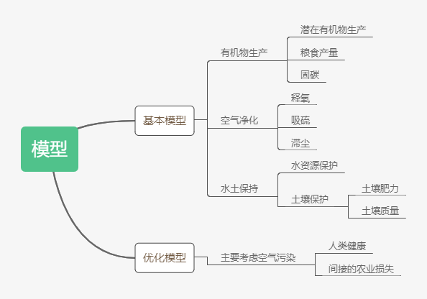










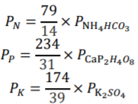
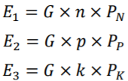




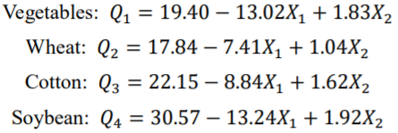

3. 解决方案(我们的工作)
通过中间物料转换以及价值将环境
退化成本转化为货币价值

Slide 3
4. 创新部分
将对生态系统服务的评价转化为一种基于成本模型的评价方式。
进而用经济价值的形式量化了生态系统服务的评价标准。
最大信念熵模型
1. 解决什么问题
这个工作一方面得出了广义信念熵的解析最大值模型。
另一方面通过得出的广义信念熵的最大值模型将Reny熵、Tsallis熵、Deng熵的最大值也统一了起来。

Slide 4
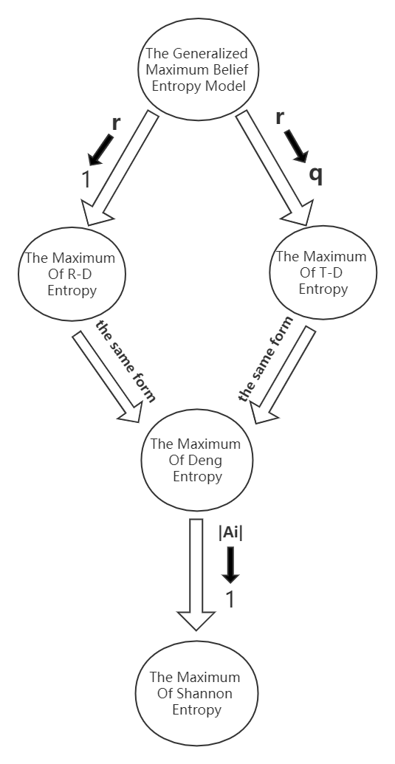




2. 前人有什么工作
我们的工作
在文献4中，研究者提出了不确定性度量的一种方式—Renyi熵
在文献5中，研究者基于玻尔兹曼-吉布斯熵提出了Tsallis熵
在文献6中，研究者提出了不确定性度量的另一种方式—Deng 熵
在文献7中，研究者通过解析方式得出了Deng熵的最大值模型
文献7的工作
在文献8中，研究者对前述提出的两种熵—Renyi熵和Tsallis熵进行了统一
在文献9中，研究者将Renyi熵和Deng熵(R-D熵)，Tsallis熵和Deng熵(T-D熵)
进行了统一并提出了广义信念熵。

Slide 5




3. 解决方案
1. 通过拉格朗日乘子法来推导出广义信念熵模型取得最大值的充分条件，
将该充分条件适用于广义信念熵模型中导出最大广义信念熵模型:
2. 通过该模型导出最大R-D熵模型，最大T-D熵模型
当r->1时，广义信念熵模型的极限为最大R-D熵模型:
当r->q时，广义信念熵模型的极限为最大T-D熵模型:

Slide 6
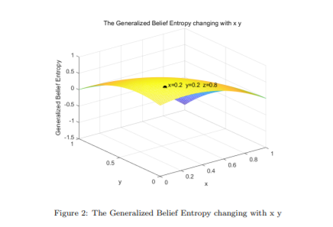
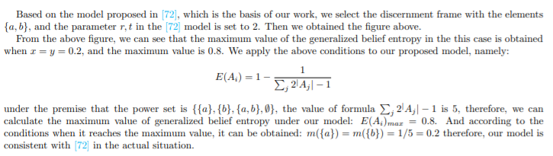
4. 解决的效果如何
可用性: 这里我们将辨识框架Ω设置为{a,b}，从而辨识框架的幂集可写为{{a},{b},{a,b}, ∅}，然后
将广义熵模型中的参数t,r确定下来从而得到一个确定的广义熵模型,在matlab作出此模型，是一个
曲面，然后找出其中的最大值点。这个点与我们使用充分条件而得出的最大广义信念熵是一致的。

Slide 7
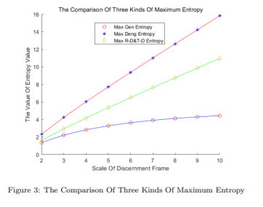
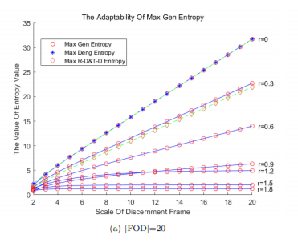
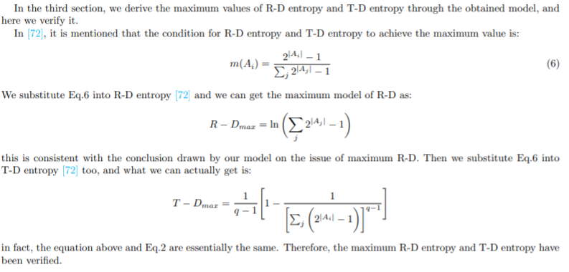
2. 适应性:
前面我们提到我们的模型可以通过参数变化退化为其他最大熵模型，这里我们通过数据来体现:

Slide 8
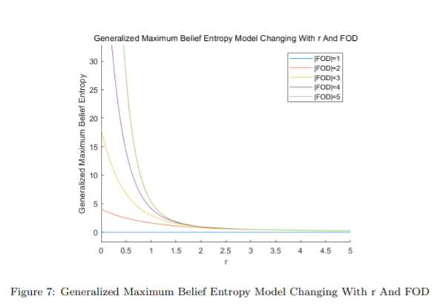
3. 敏感性:
可以看出，在辨识框架的大小一定时，我们模型的敏感程度在r取得不同值的时候具有不同的表现
在r<1时，模型收敛很快。
在r>=1后，模型收敛减缓，趋于稳定
这对我们上面的可用性和适应性的实验具有指导意义

